Slide 1
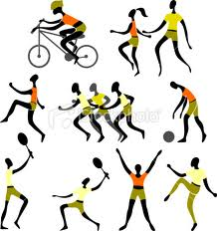
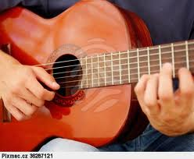


Elektronická učebnice - II. stupeň Základní škola Děčín VI, Na Stráni 879/2 – příspěvková organizace Anglický jazyk
5.1 Free time and hobbies (present simple tense)
http://www.enict.cz/?page_id=389
Autor: Mgr. Jitka Šolcová

Slide 2
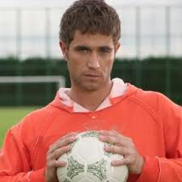
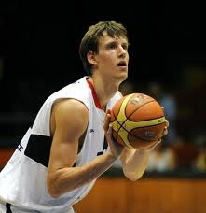
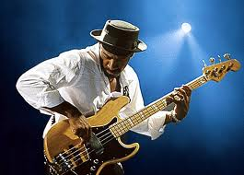
Elektronická učebnice - II. stupeň Základní škola Děčín VI, Na Stráni 879/2 – příspěvková organizace Anglický jazyk
5.2 What do we already know?
….. how to talk about hobbies
I can play football.
I´m good at playing football.
I like playing baskatball.
My hobby is basketball.
I can play the guitar.
My hobby is music.

Slide 3



Elektronická učebnice - II. stupeň Základní škola Děčín VI, Na Stráni 879/2 – příspěvková organizace Anglický jazyk
5.3 Present simple - USE and FORM
Use: We use the Present simple to talk about likes and dislikes, e.g. I like football. She doesn´t like gymnastics.
We also use the Present simple to talk about permanent situations and things that don´t change, e.g. I live in London. He doesn´t read Harry Potter books.
Form: In the Present simple, the verb is the same for all persons (I, you, we, they) EXCEPT for the third person singular (she, he, it), you add -s or -es. ( E.g. She reads a book. He watches TV. She does homework.)
I play football. We play football.
You play football. You play football
He/She/It plays football. They play football.
For the negative we put do not/don´t in front of the verb EXCEPT in the third person singular, we add does not/doesn´t. (E.g. He doesn´t play football.)
We use do to form questions EXCEPT for the third person. In the third person singular, we add does.( E.g. Does she play tennis? Do you like beer?)
In short answers, we use do/does without the main verb.( E.g. Do you play tennis?
Yes, I do. x No, I don´t.)

Slide 4
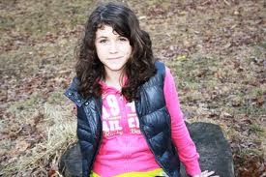
Elektronická učebnice - II. stupeň Základní škola Děčín VI, Na Stráni 879/2 – příspěvková organizace Anglický jazyk
5.4 What do you do in your free time?
Hi. My name´s Georgina and I´m 13. I collect postcards. I´ve got 359, I think. They´re from everywhere – America, Italy, France, Japan, Argentina, China, Turkey and India. I like animals. In my free time I do gymnastics and ride horses.
Reading comprehension:
What does Georgina collect?
Does she like horses?
What does she do in her free time?
Does she play volleyball?

Slide 5
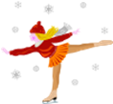








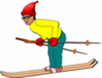
Elektronická učebnice - II. stupeň Základní škola Děčín VI, Na Stráni 879/2 – příspěvková organizace Anglický jazyk
5.5 Exercises
Write the names of the sports.
Which is a sport and which is a game?
Say what is your favourite sport.
4) Complete the text about Ann. Put the verbs in the brackets in the Present simple.
Ann Taylor ………..(live) in Paris. She is very good at music. She ……….. (play) in a band. She also ............. (like)sport. "I ……… (go) swimming and I ……….(play) tennis and basketball. My sister, Karen, ………… (watch) football in television but she …………..(not play) it. She also ………….(read) a lot. I …..……..(not read) a lot but I …………….(listen to) music and I ……….…..(collect) stickers."

Slide 6
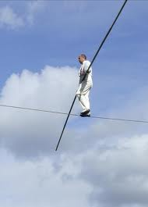
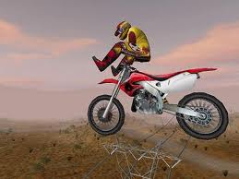
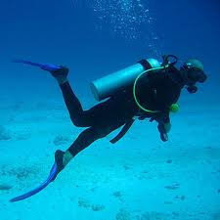
Elektronická učebnice - II. stupeň Základní škola Děčín VI, Na Stráni 879/2 – příspěvková organizace Anglický jazyk
5.6 Something more difficult
Divide the eight sports into the following categories:
sky diving high wire surfing bungee jumping
scuba diving rock climbing snowboarding motocross
Land sports
Air sports
Water sports

Slide 7
Elektronická učebnice - II. stupeň Základní škola Děčín VI, Na Stráni 879/2 – příspěvková organizace Anglický jazyk
5.7 CLIL - Let´s play

Slide 8
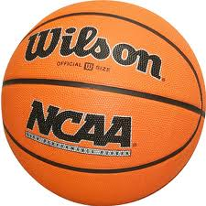
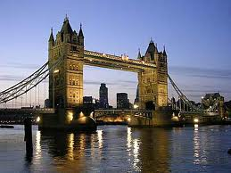

Elektronická učebnice - II. stupeň Základní škola Děčín VI, Na Stráni 879/2 – příspěvková organizace Anglický jazyk
5.8 Test
My brother …………. stickers.
a) collect
b) collects
c) don´t collect
d) does collect
3. What ……………..do after school?
a) are they
b) do they
c) they
d) are
2. "Do you live in London? Yes, ………."
a) I live.
b) I am.
c) I do.
d) -
4. My brother plays …………….
a) athletics
b) the drums
c) swimming
d) cycling
Correct answers:
1. b)
2. c)
3. b)
4. b)

Slide 9
Elektronická učebnice - II. stupeň Základní škola Děčín VI, Na Stráni 879/2 – příspěvková organizace Anglický jazyk
5.9 Zdroje, citace
http://www.healthinsurancesolutions.co.uk/london
http://www.stingrayswimclub.com/Home.jsp?team=pnssrsc
http://www.free-extras.com/search/1/ncaa+basketball.htm
http://upload.wikimedia.org/wikipedia/commons/thumb/9/94/Buzo.jpg/300px-Buzo.jpg
http://motorcycle888.blogspot.com/2011/10/motocross-maniac.html
http://www.clker.com/
http://www.flickr.com
http://www.alextoys.cz/hracky/pokladnicka-kasicka-prasatko-stesti
http://dum.rvp.cz/materialy/sports-2.html
http://dum.rvp.cz/materialy/sports-games.html
http://www.mimibazar.cz/rodinne_foto.php?id=3473539&user=0&order=0&typ=3
http://i.usatoday.net/communitymanager/_photos/dispatches/2010/09/20/wirewalkerx-large.jpg

Slide 10
Elektronická učebnice - II. stupeň Základní škola Děčín VI, Na Stráni 879/2 – příspěvková organizace Anglický jazyk
5.10 Anotace
Autor | Mgr. Jitka Šolcová
Období | 07 – 12/2011
Ročník | 6. ročník
Klíčová slova | Free time, hobby, sports, games, present simple tense
Anotace | Prezentace zaměřená na volnočasové aktivity a použití přítomného času prostého.

